Slide 1





G1垃圾收集器
主讲人：严镇涛

Slide 2
目录
1.JDK8为什么不使用CMS做为默认的垃圾收集器
2.G1垃圾收集器出现的意义
3.G1垃圾收集器的特点
4.G1垃圾收集器的内存结构
5.TLAB（线程本地分配缓冲区）
6.Card Table升级———RSet（RemeberSet）引用集
7.深入稀疏表，粗粒度位图，细粒度位图
8.写屏障导致的内存伪共享如何解决
9.CMS的增量更新以及G1的TLAB
10.引用集的同步异步问题
11.G1常用参数配置

Slide 3
JDK8为什么不用CMS做为默认垃圾收集器呢
1.CMS单线程或者双线程情况下效率很低
2.CMS会并发失败
3.CMS可中止的预处理会导致极限5S停顿
4.并发失败进入foregroud还会导致进入Full GC,全局MSC整理
5.CMS吞吐的设计并不是很优秀

Slide 4
G1的目的：Garbage First，也就是垃圾优先原则，也就是空间方面的关注点。同时照顾到停顿时间以及吞吐量。
OpenJDK官网：http://openjdk.java.net/jeps/307
The G1 garbage collector is designed to avoid full collections, but when the concurrent collections can't reclaim memory fast enough a fall back full GC will occur. The current implementation of the full GC for G1 uses a single threaded mark-sweep-compact algorithm. We intend to parallelize the mark-sweep-compact algorithm and use the same number of threads as the Young and Mixed collections do.
翻译：G1垃圾收集器的设计目的是避免完全回收，但是当并发收集不能足够快地回收内存时，就会发生完全回收GC。G1的完整GC的当前实现使用单线程mark-sweep compact算法。

Slide 5
G1的特点: gaebage First
内存空间的重新定义
更短的停顿时间 要多短就多短
某种程度上去解决空间碎片

Slide 6
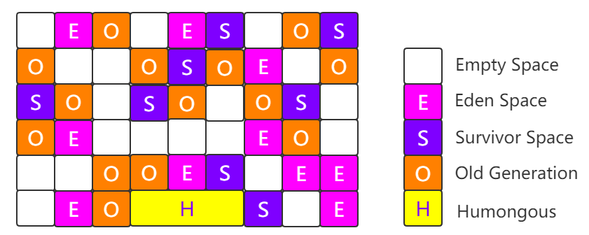
内存空间的重新定义:region 1-32M

Slide 7
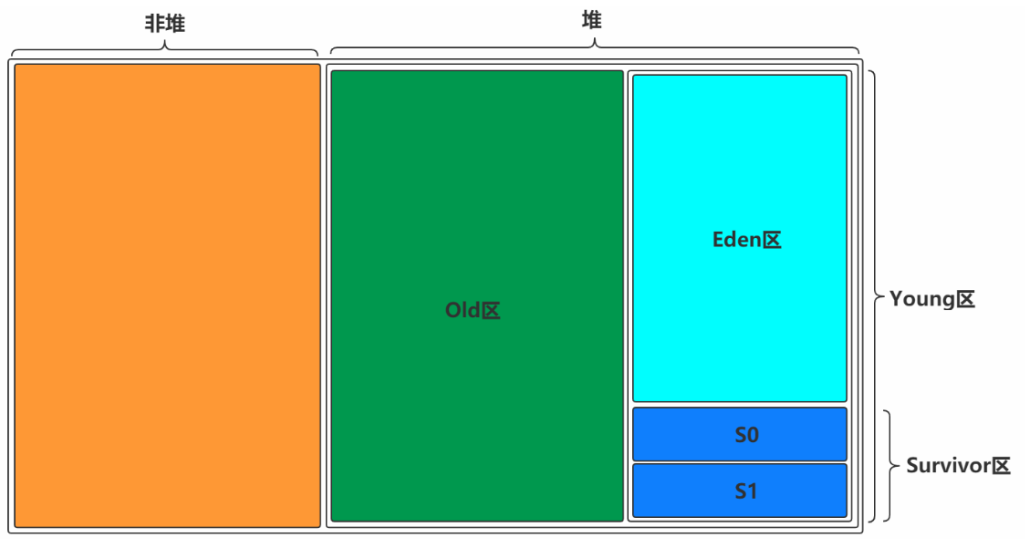
原本的分代设计：

Slide 8
Region角色：
自由角色FreeTag
新生代分区 YoungHeapRegion，细分为eden分区和survivor分区
大对象分区 HHR，细分为大对象头分区和大对象连续分区
老年代分区 OHR
JDK11之后有一类特殊的分区，叫做归档分区，关闭归档分区以及开放归档分区

Slide 9
TLAB（线程本地分配缓冲区 Thread Local Allocation Buffer）
分配空间时，为了提高JVM的运行效率，应当尽量减少临界区范围，避免全局锁。G1的通常的应用场景中，会存在大量的访问器同时执行，为减少锁冲突，JVM引入了TLAB（线程本地分配缓冲区 Thread Local Allocation Buffer）机制。

Slide 10
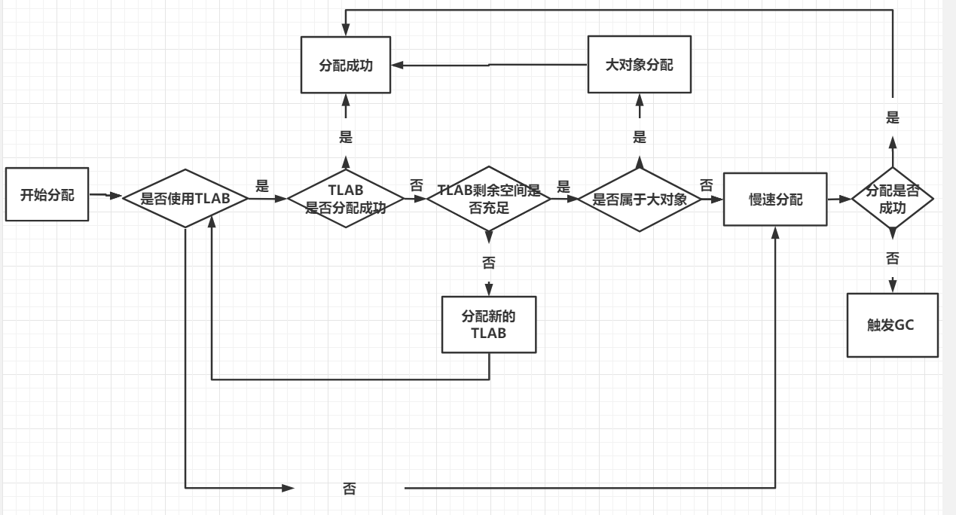
根据源码梳理可得流程图

Slide 11
RSet（RemeberSet）引用集
稀疏表
粗粒度位图
细粒度位图

Slide 12
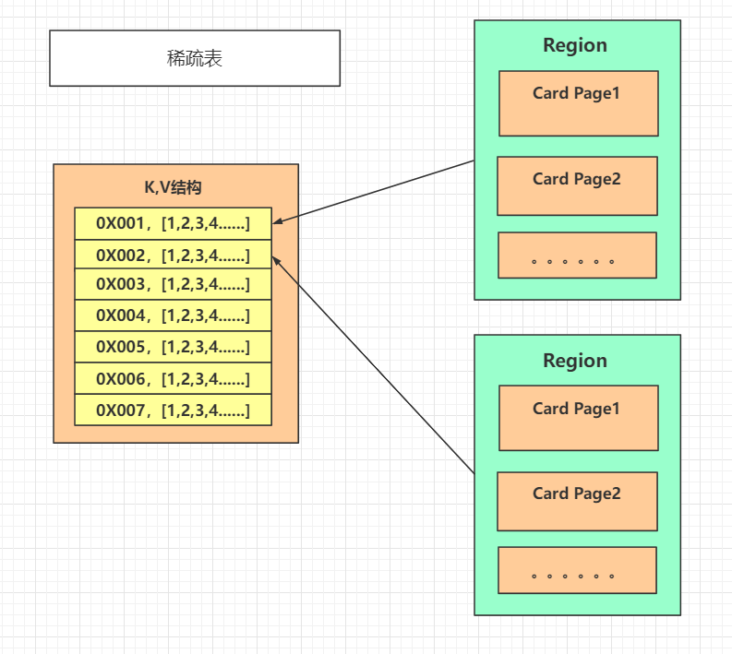
稀疏表：本质上就是一种Hash表，Key是Region的起始地址，Value是一个数组，里面存储的元素是卡页的索引号。

Slide 13
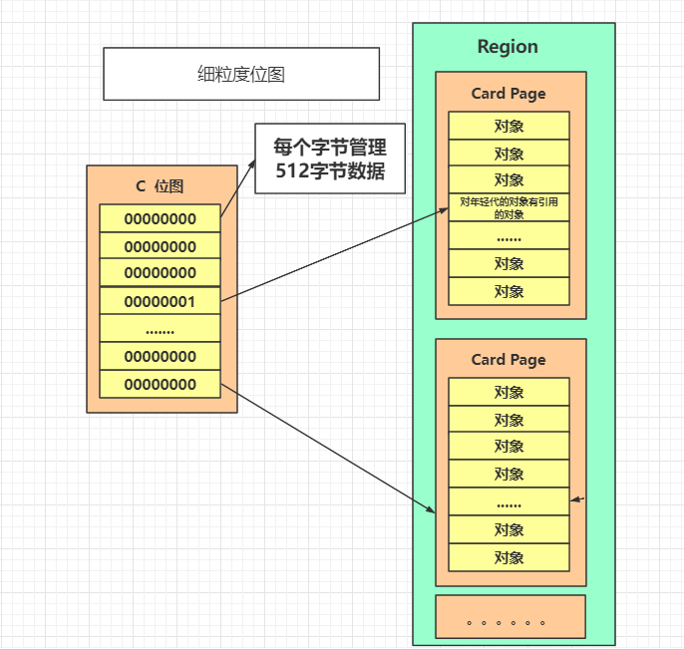
细粒度位图：就是一个C位图，但是这个位图，可以详细的记录我们的内存变化，包括并发标记修改，对应元素标识等
当稀疏表指定region的card数量超过阈值时，则在细粒度位图中创建一个对应的PerRegionTable对象。一个Region地址链表，维护当前Region中所有card对应的一个BitMap集合。

Slide 14
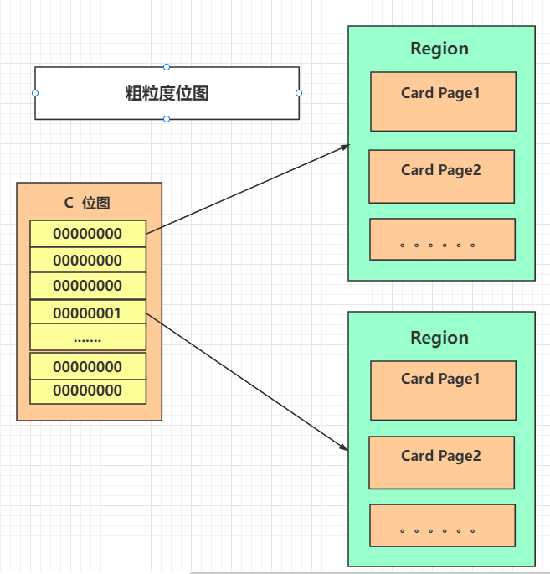
粗粒度位图：当细粒度位图 size超过阈值时，所有region 形成一个 bitMap。如果有region 对当前 Region 有指针指向，就设置其对应的bit 为1，也就是粗粒度位图

Slide 15
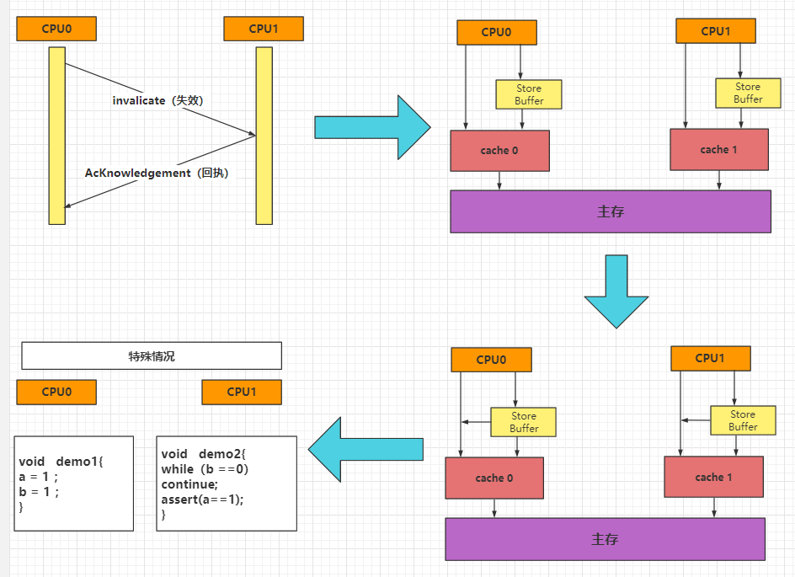
什么是写屏障：因为Store Buffer导致读写的顺序不一致，而写屏障可以解决这个问题

Slide 16
写屏障的内存伪共享问题：
如果不同线程对对象引用的更新操作，恰好位于同一个64KB区域内，这将导致同时更新卡表的同一个缓存行，从而造成缓存行的写回、无效化或者同步操作，间接影响程序性能。
解决方案：
不采用无条件的写屏障，而是先检查卡表标记，只有当该卡表项未被标记过才将其标记为dirty。
这就是JDK 7中引入的解决方法，引入了一个新的JVM参数-XX:+UseCondCardMark，

Slide 17
G1的Rset同步异步问题：
异步更新操作需要引入DCQS（Dirty Card Queue Set）结构。
JVM声明了一个全局的静态结构G1BarrierSet，其中包含两个Queue Set，DirtyCardQueueSet和G1SATBMarkQueueSet，分别用于处理DCQS和STAB

Slide 18
G1常用参数：
-XX: +UseG1GC 开启G1垃圾收集器
-XX: G1HeapReginSize 设置每个Region的大小，是2的幂次，1MB-32MB之间
-XX:MaxGCPauseMillis 最大停顿时间
-XX:ParallelGCThread 并行GC工作的线程数
-XX:ConcGCThreads 并发标记的线程数
-XX:InitiatingHeapOcccupancyPercent 默认45%，代表GC堆占用达到多少的时候开始垃圾收集

Slide 19
G1相对于CMS的的优势：
1.G1在压缩空间方面有优势。
2.G1通过将内存空间分成区域（Region）的方式避免内存碎片问题
3.Eden、Survivor、Old区不再固定，在内存使用率上来说更灵活
4.G1可以通过设置预期停顿时间（Pause Time）来控制垃圾收集时间，避免应用雪崩现象
5.G1在回收内存后会马上同时做合并空闲内存的工作，而CMS默认是在STW（stop the world）的时候做
6.G1会在Young GC中使用，而CMS只能在Old区使用

Slide 20
G1的三大回收机制
young GC
Mixed GC
full GC

